Slide 1
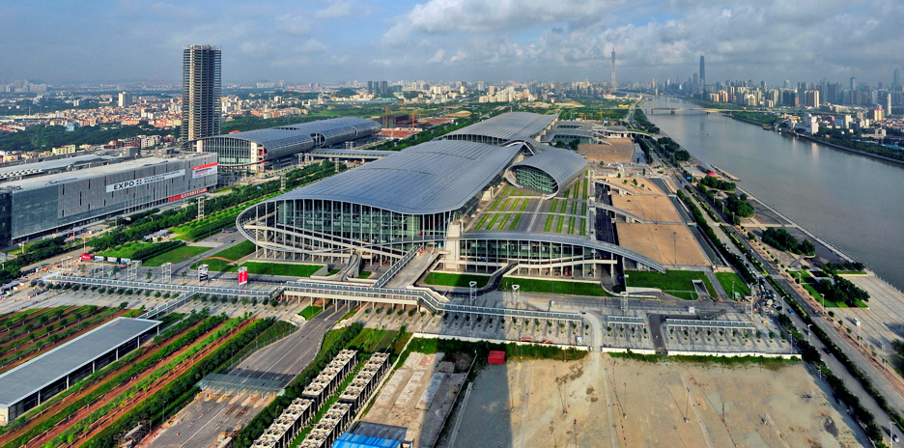
广州国展试驾场地
广州国展，又称广交广、广州琶洲会展，是亚洲最大的会展中心，以会展博览、国际商务、信息交流、高新技术研发、旅游服务为主导，兼具高品质居住生活功能的RBD（休闲商务区）型、生态型城市副中心。
场地地址：广州市海珠区阅江中路380号

Slide 2
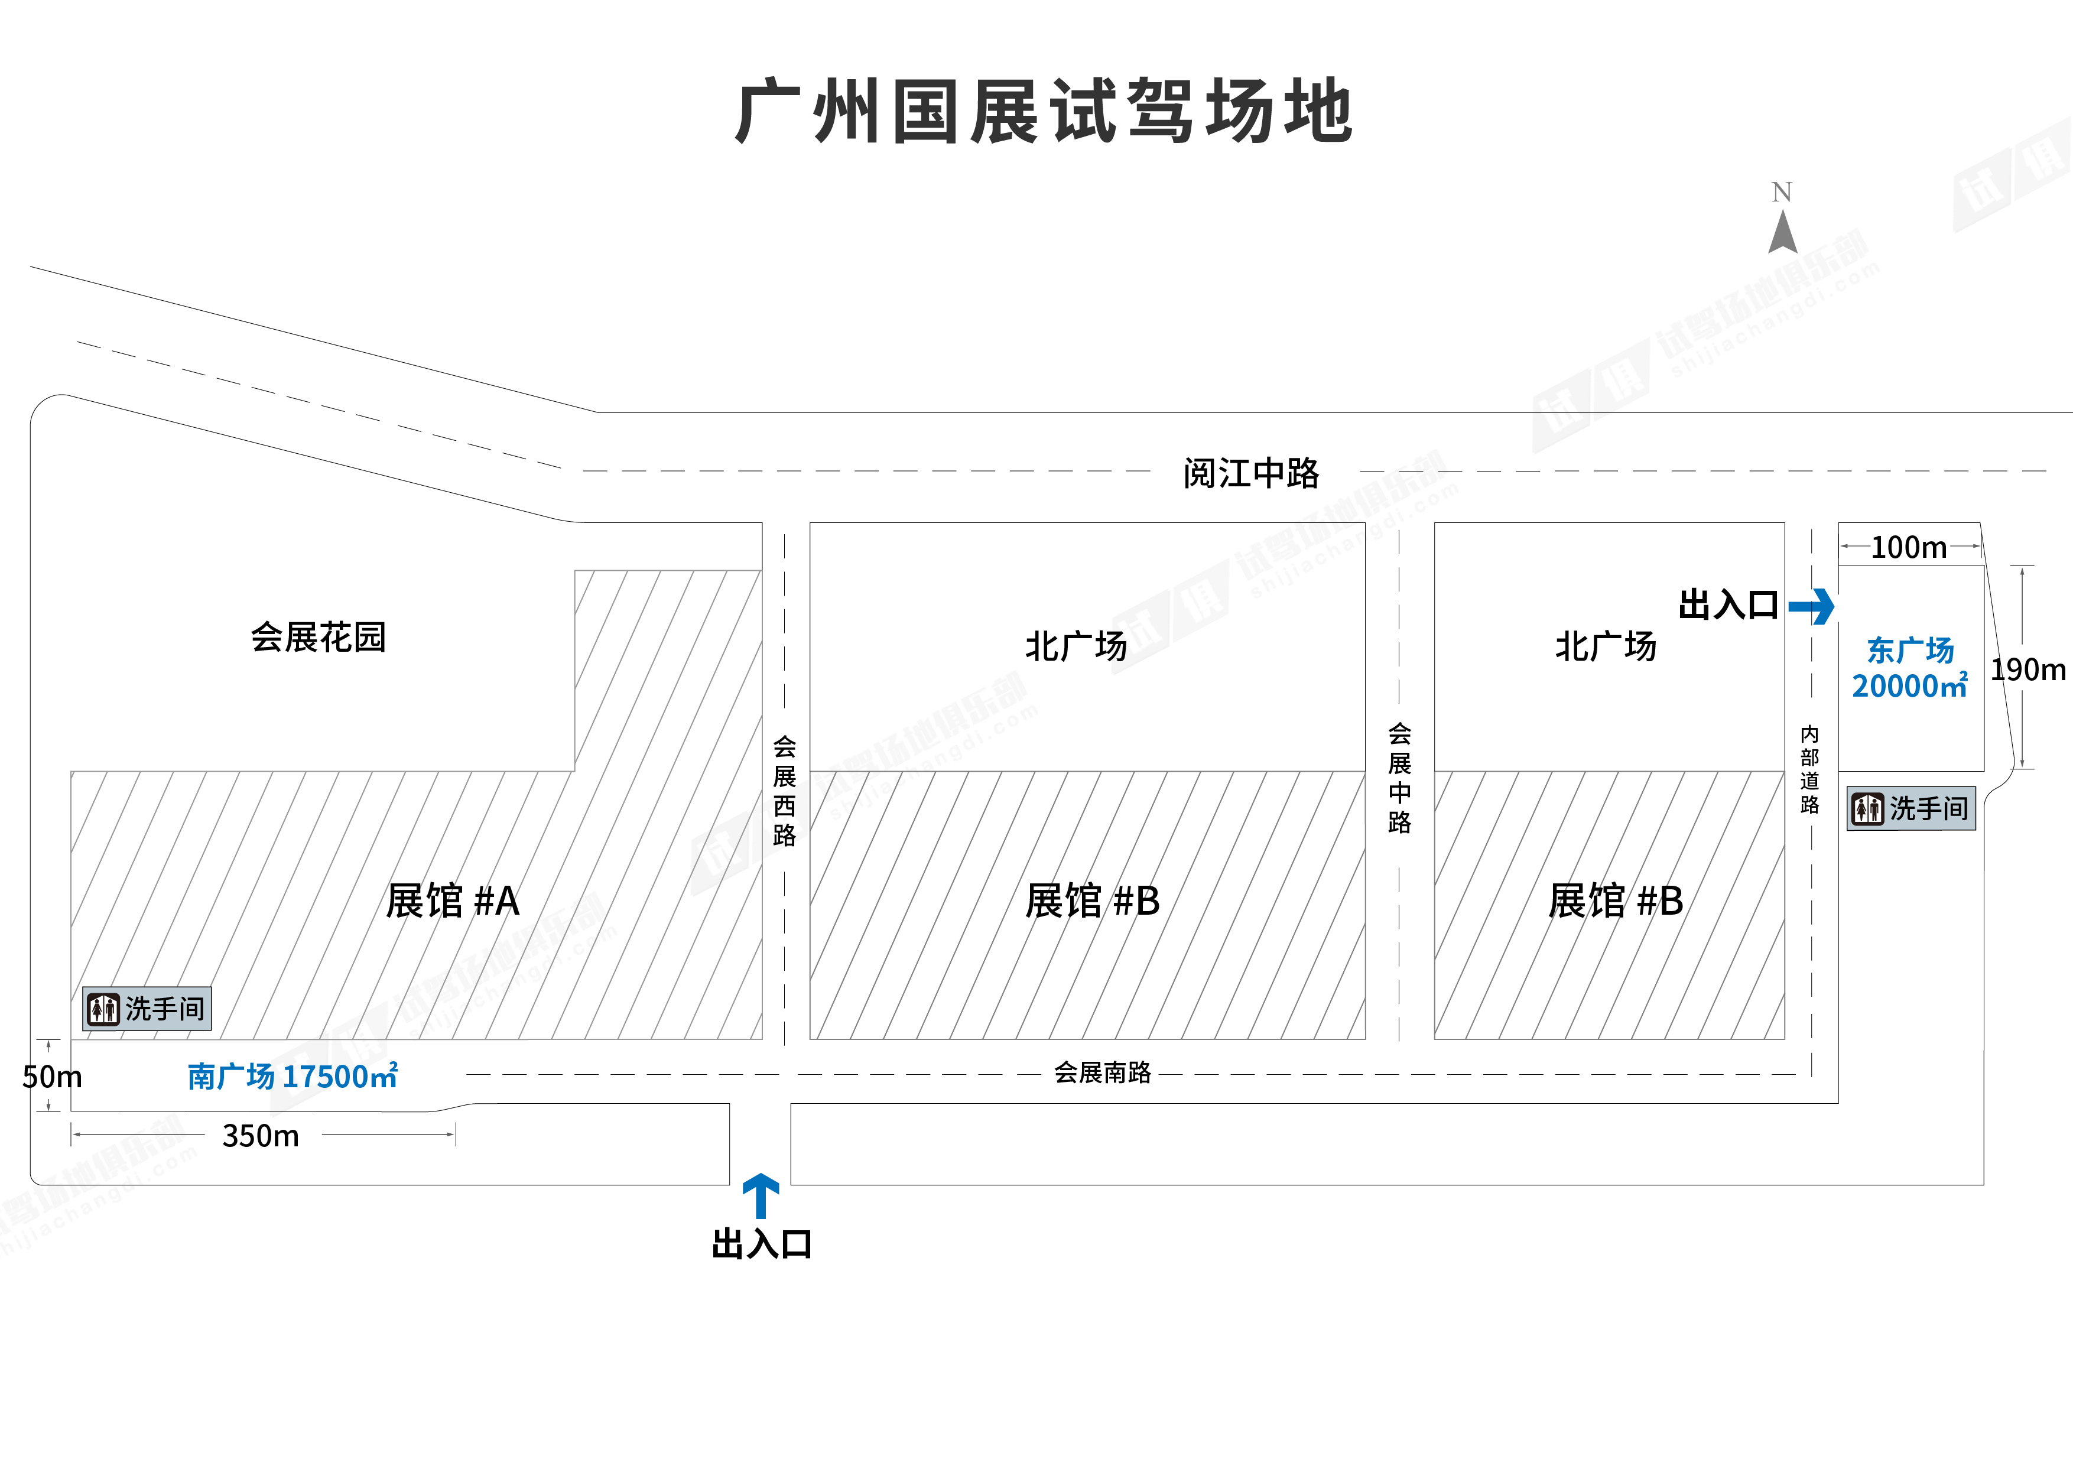
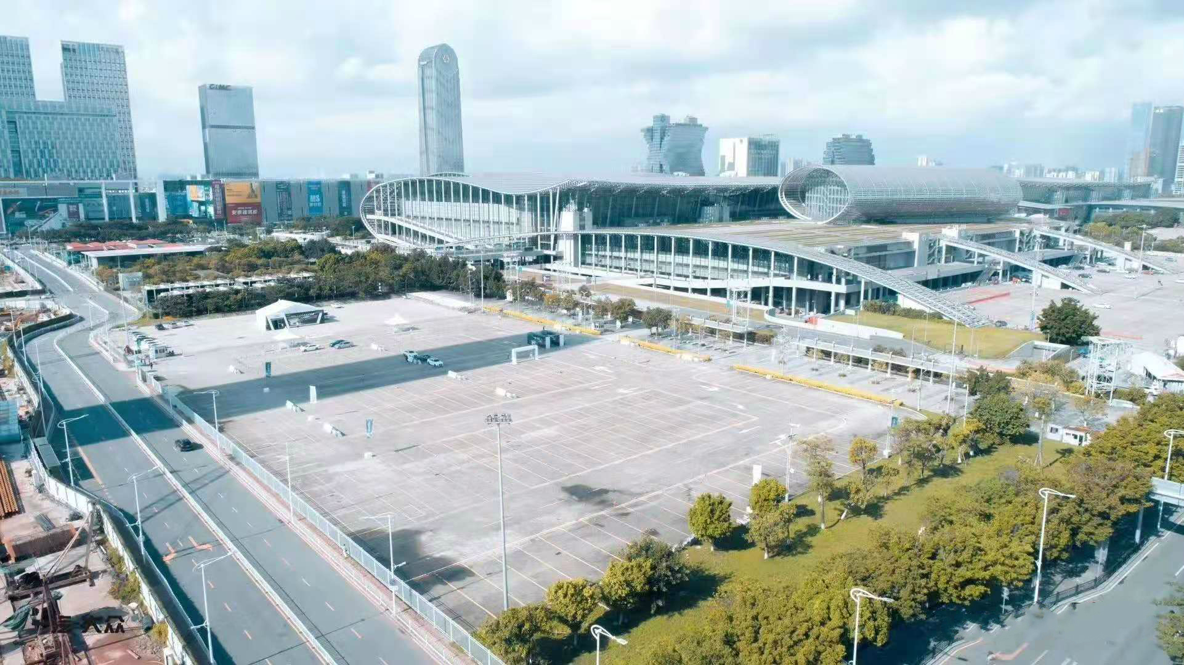
场地费用：6万/天
场地面积：
东广场：长190m 宽100m 水泥地面 全封闭
南广场：长350m 宽50m 柏油硬化 不封闭
供电供水：无电 固定洗手间
配套设施：停车位

Slide 3
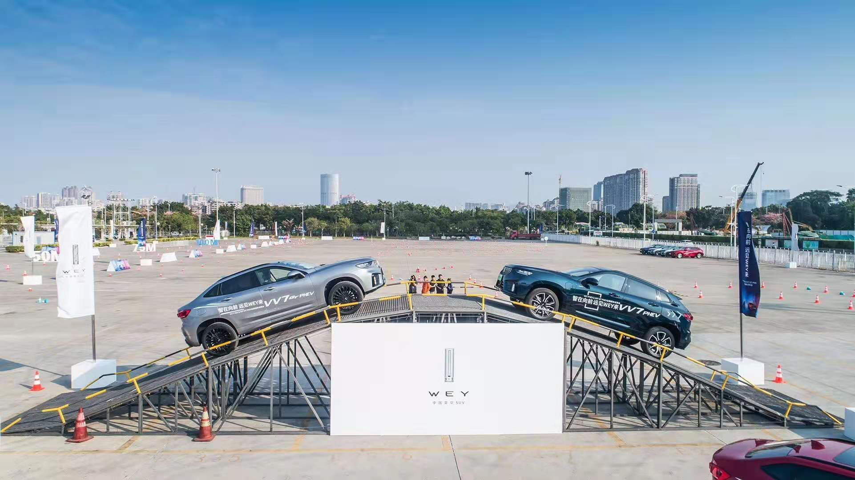
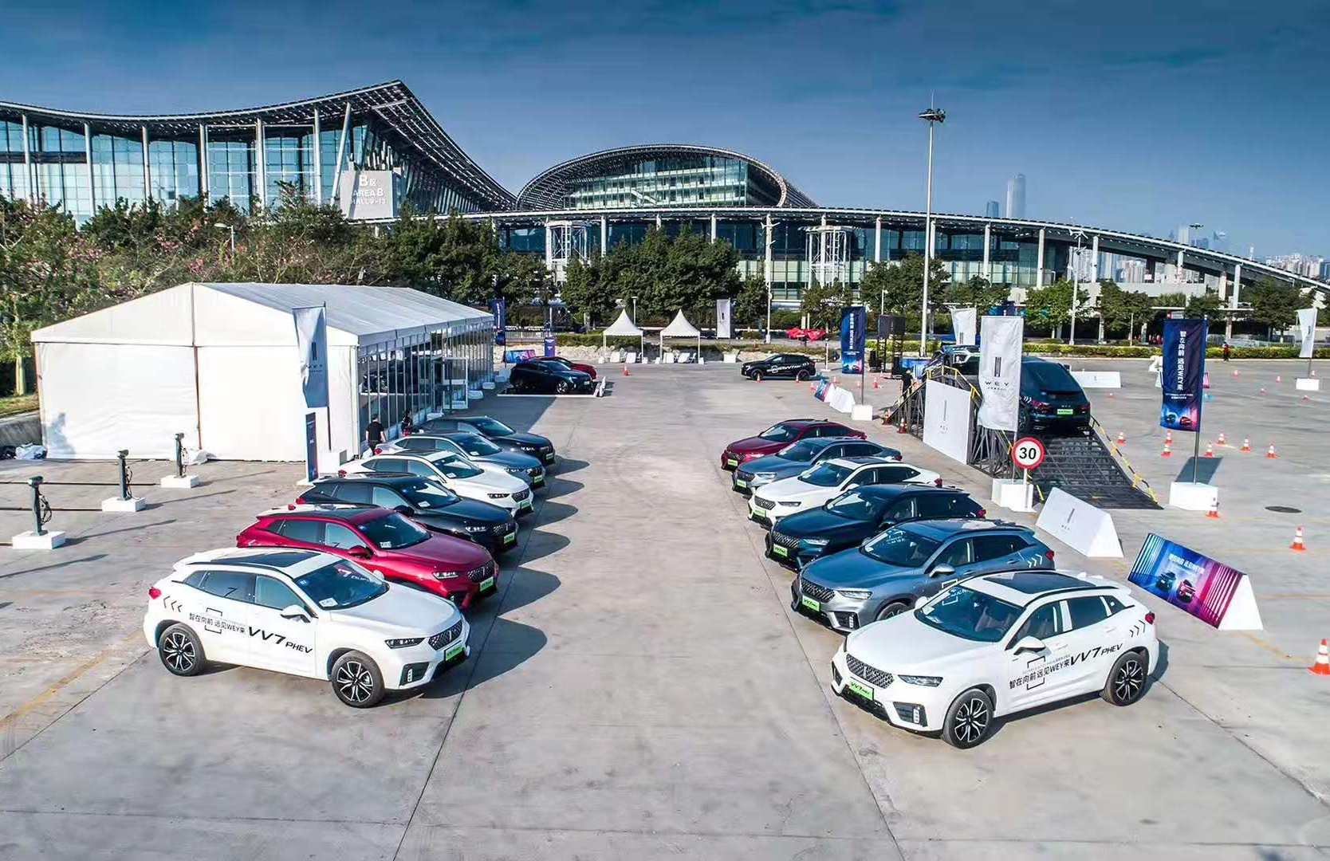
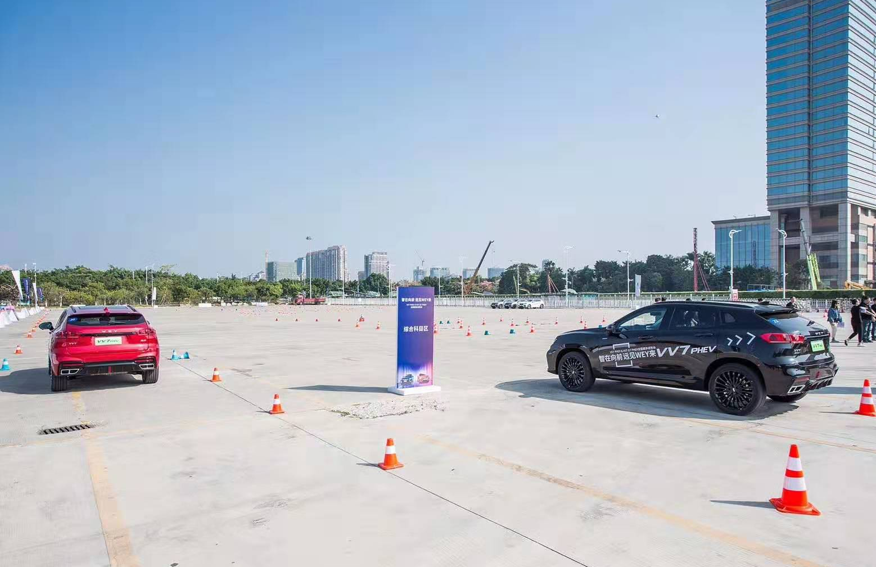
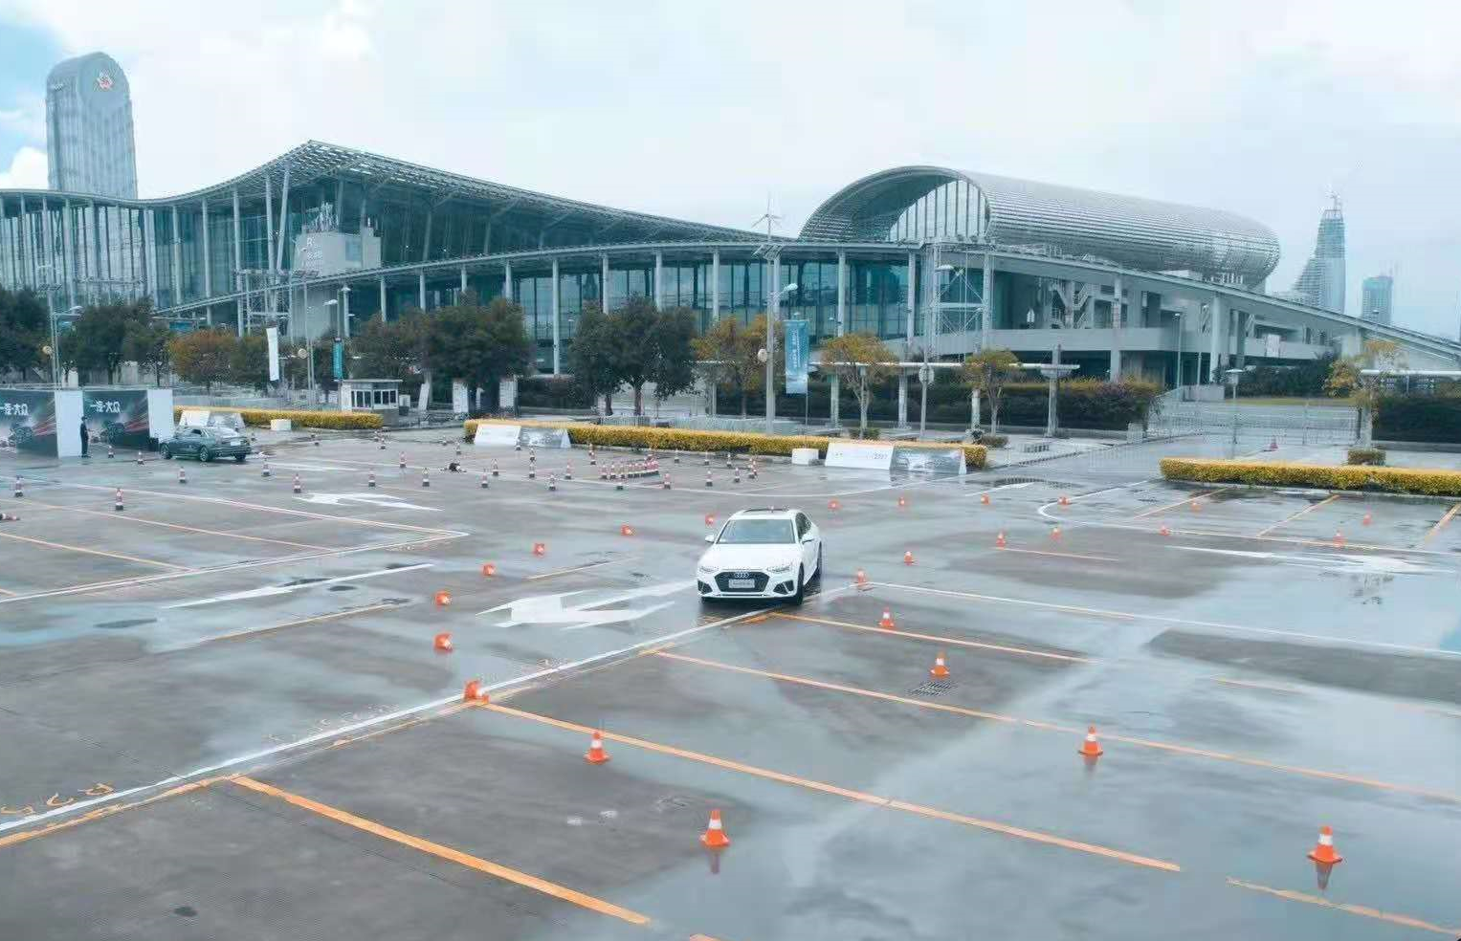
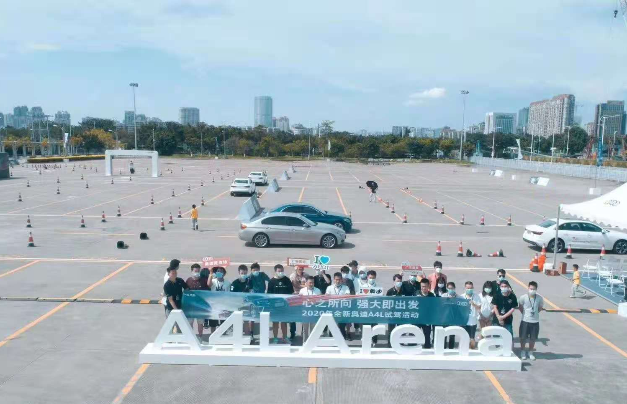
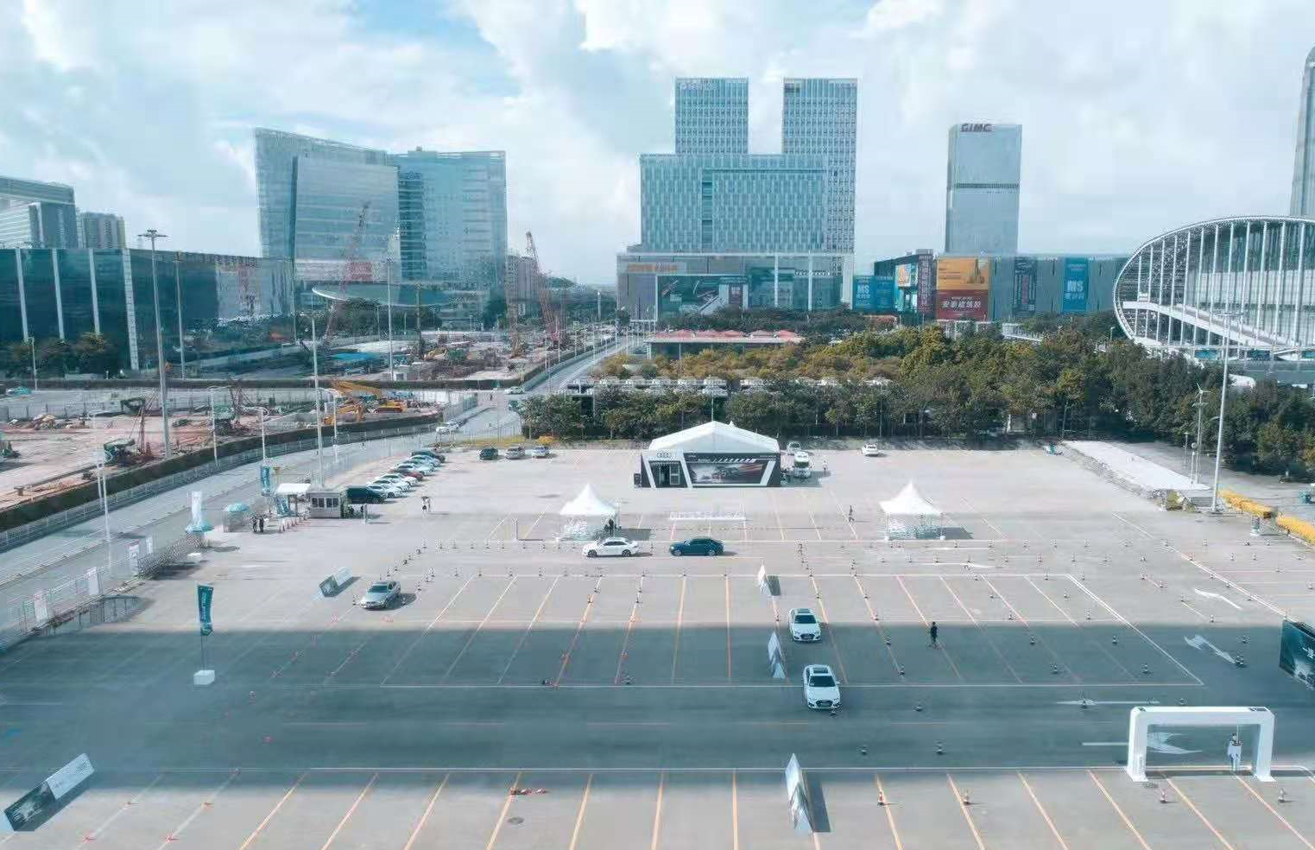
WEY 试驾会
WEY 试驾会
WEY 试驾会
一汽奥迪 A4L 试驾
一汽奥迪 A4L 试驾
一汽奥迪 A4L 试驾

